Slide 1
Introdução ao CSS
Prof. Anderson Vanin

Slide 2
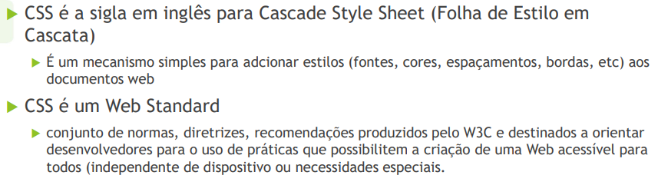
INTRODUÇÃO AO CSS

Slide 3
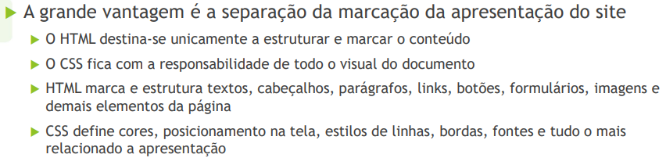
Porque usar CSS?

Slide 4
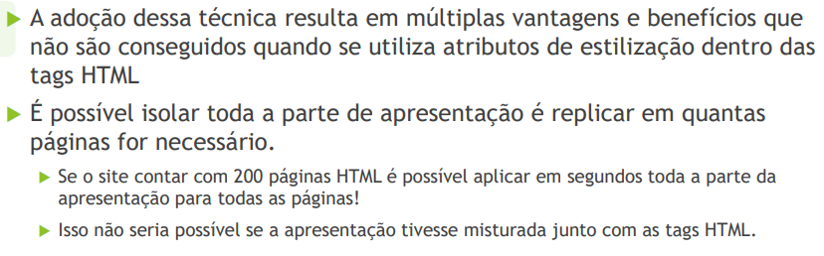
Porque usar CSS?

Slide 5
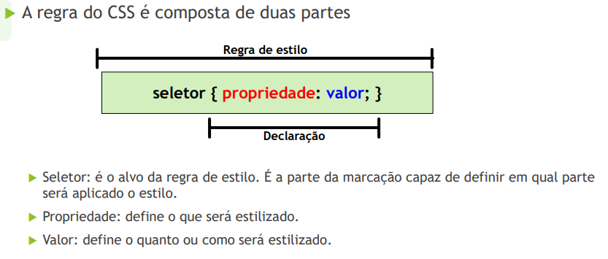
A regra CSS e sua sintaxe

Slide 6
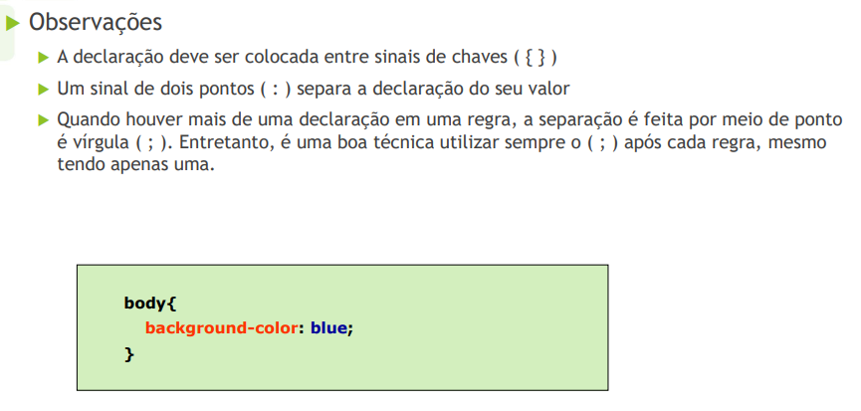
A regra CSS e sua sintaxe

Slide 7
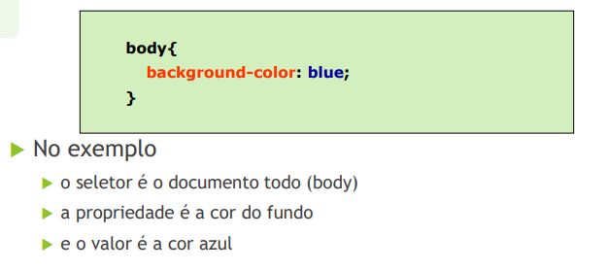
A regra CSS e sua sintaxe

Slide 8
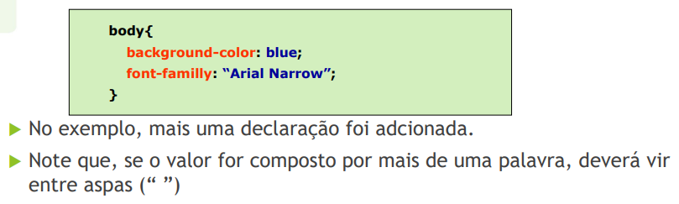
A regra CSS e sua sintaxe

Slide 9
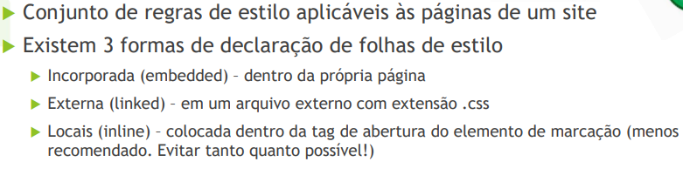
Folhas de Estilo

Slide 10
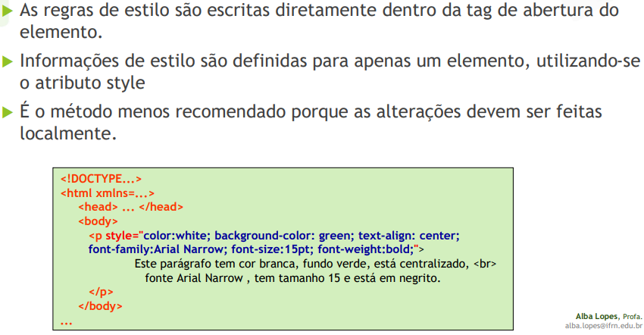
Estilos INLINE

Slide 11
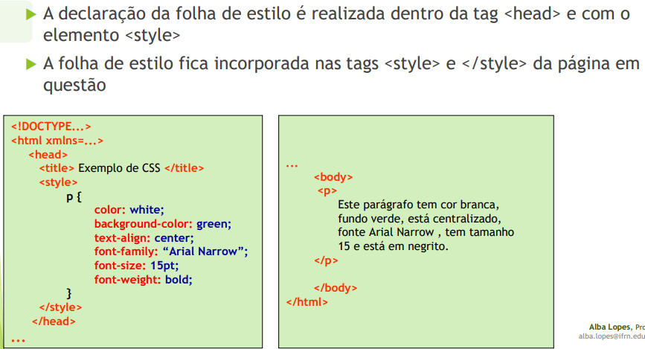
Estilos INCORPORADOS

Slide 12
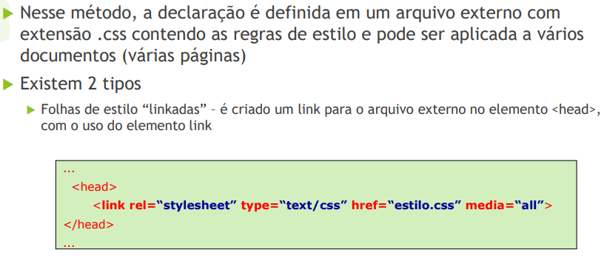
Estilos Externos

Slide 13
Guia de Referência CSS
https://www.w3c.br/divulgacao/guiasreferencia/css2/

Slide 14
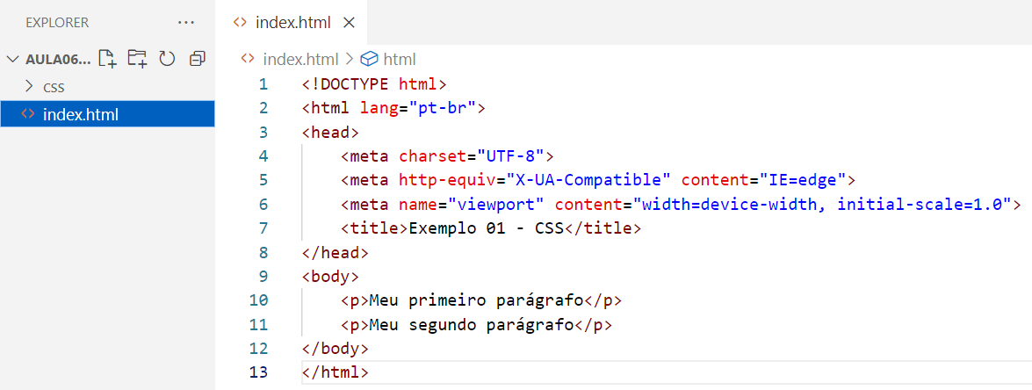
Exemplo 01 – Seletor de Classe

Slide 15
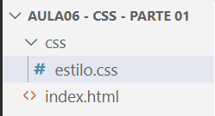
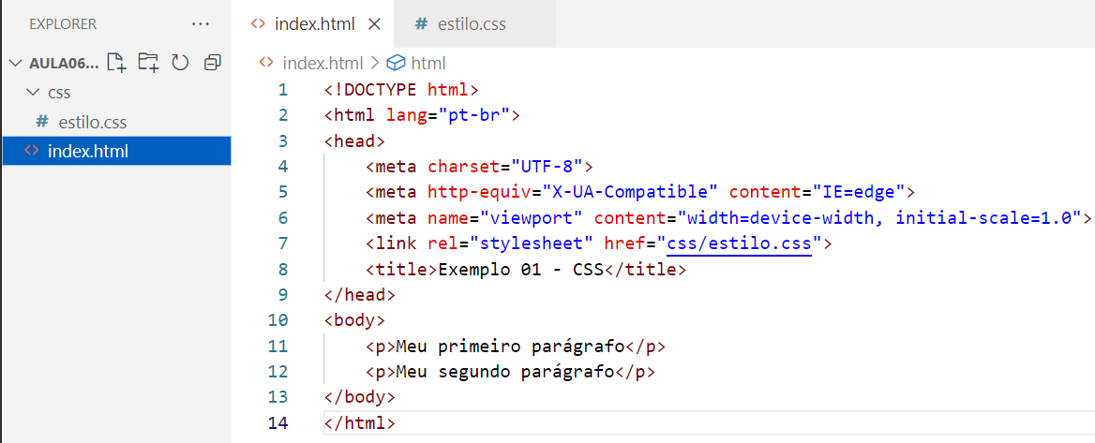
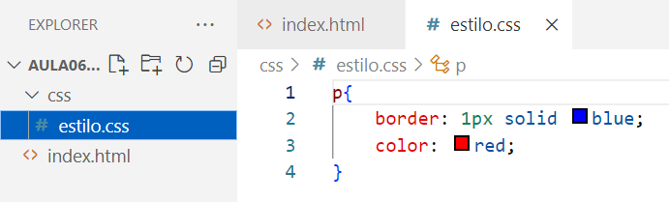
Exemplo 01 – Seletor de Classe
Como fazer para aplicar diferentes estilos a elementos de um mesmo tipo? Se quiser que os dois parágrafos abaixo possuam estilos diferentes?

Slide 16
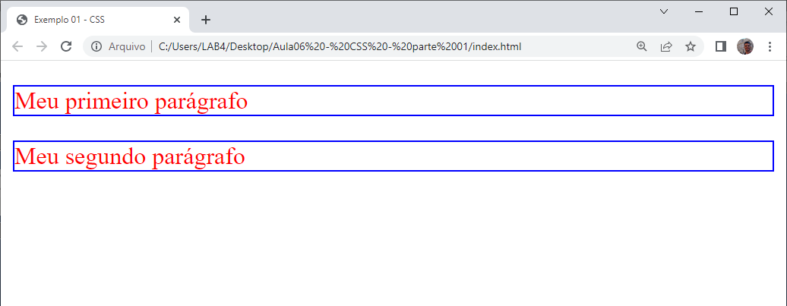
Exemplo 01 – Seletor de Classe
Como fazer para aplicar diferentes estilos a elementos de um mesmo tipo? Se quiser que os dois parágrafos abaixo possuam estilos diferentes?
Aqui vemos que os dois parágrafos receberam o mesmo estilo de formatação!
Para aplicar estilos diferentes para cada parágrafo precisamos diferenciá-los através de uma classe.

Slide 17
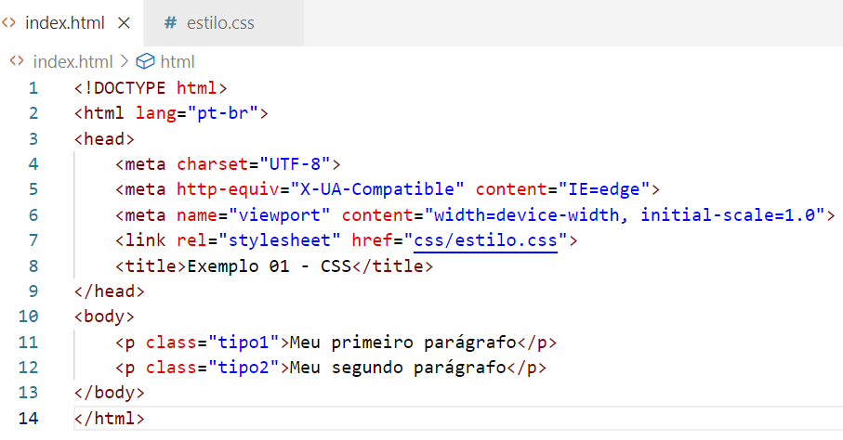
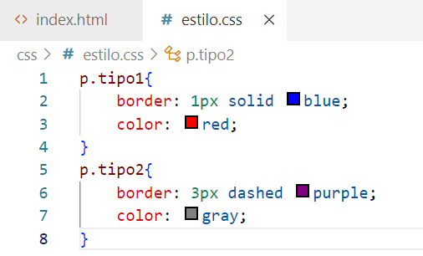
Exemplo 01 – Seletor de Classe
Como fazer para aplicar diferentes estilos a elementos de um mesmo tipo? Se quiser que os dois parágrafos abaixo possuam estilos diferentes?

Slide 18
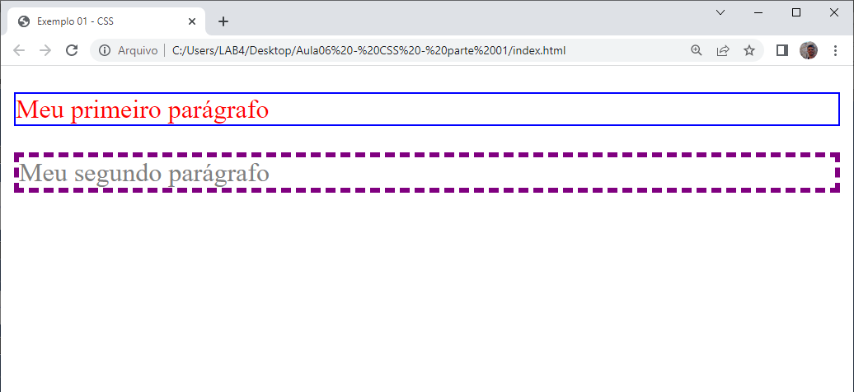
Exemplo 01 – Seletor de Classe
Como fazer para aplicar diferentes estilos a elementos de um mesmo tipo? Se quiser que os dois parágrafos abaixo possuam estilos diferentes?

Slide 19
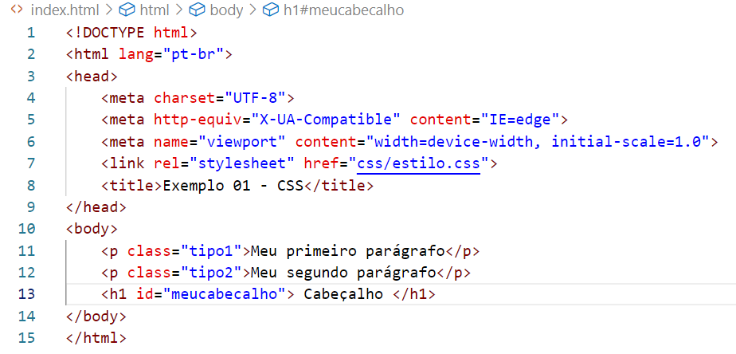
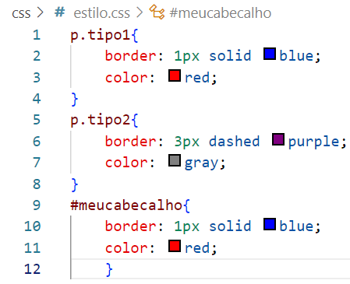
Exemplo 02 – Seletor de ID

Slide 20
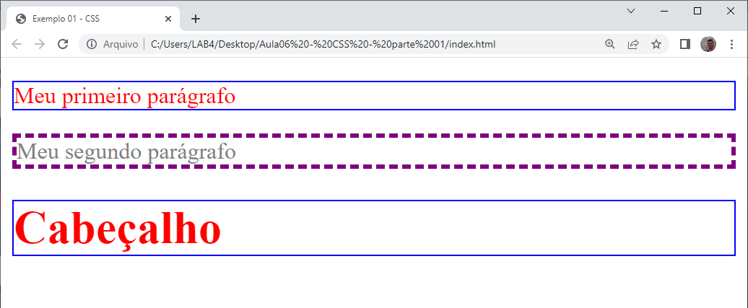
Exemplo 02 – Seletor de ID

Slide 21
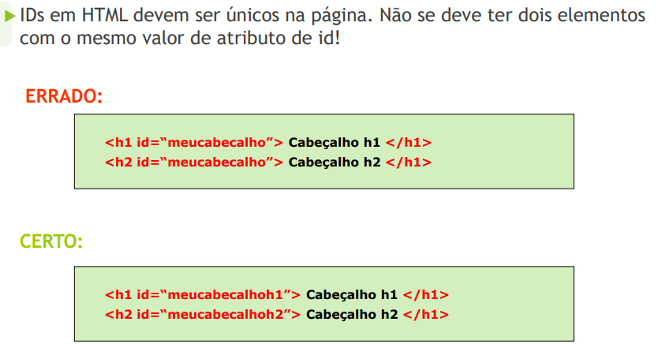


Exemplo 02 – Seletor de ID

